Slide 1
Tecnologias de Inclusão de Portadores de Necessidades Especiais

Slide 2
MEC - COMPETÊNCIAS DCN-MEC
Art. 4º A formação do engenheiro tem por objetivo dotar o profissional dos conhecimentos requeridos para o exercício das seguintes competências e habilidades gerais:
Metodologia Científica
aplicar conhecimentos matemáticos, científicos, tecnológicos e instrumentais à engenharia;
projetar e conduzir experimentos e interpretar resultados;
Planejamento, Projeto e Análise de Sistemas
conceber, projetar e analisar sistemas, produtos e processos;
planejar, supervisionar, elaborar e coordenar projetos e serviços de engenharia;
identificar, formular e resolver problemas de engenharia;
desenvolver e/ou utilizar novas ferramentas e técnicas;

Slide 3
Operação e Manutenção de Sistemas
supervisionar a operação e a manutenção de sistemas;
avaliar criticamente a operação e a manutenção de sistemas;
Habilidades de Comunicação e Interação com outras equipes
comunicar-se eficientemente nas formas escrita, oral e gráfica;
atuar em equipes multidisciplinares;
Avaliação Ética, Social e Econômica
compreender e aplicar a ética e responsabilidade profissionais;
avaliar o impacto das atividades da engenharia no contexto social e ambiental;
avaliar a viabilidade econômica de projetos de engenharia;
Atualização Profissional
assumir a postura de permanente busca de atualização profissional.

Slide 4
Tecnologias de Inclusão de Portadores de Necessidades Especiais

Slide 5
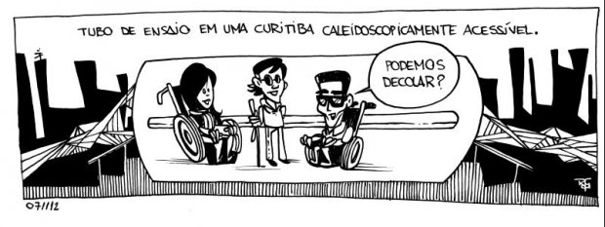
Humor em Favor da Inclusão
Fonte: Gazeta do Povo, 09 de 11 de 2012)

Slide 6
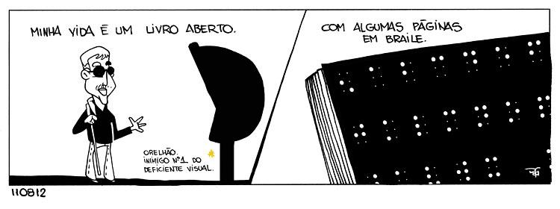
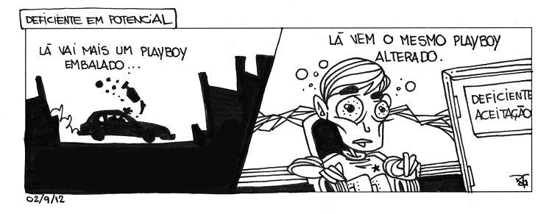
Fonte: www.supernormais.com.br
Reportagem em http://www.gazetadopovo.com.br/vidaecidadania/conteudo.phtml?tl=1&id=1316556&tit=Humor-em-favor-da-inclusao

Slide 7
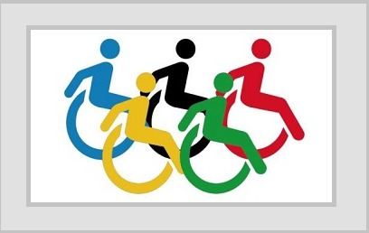
Introdução
Vídeo Luva para Libras - Acesse aqui
TV para Libras - http://www.tvines.com.br/
Edital Acessibilidade do FINEP – Acesse aqui.

Slide 8
Conteúdo
Considerações Iniciais
Dados Estatísticos
Inclusão de Portadores de Deficiência
Portadores de Deficiência Auditiva
Portadores de Deficiência de Locomoção
Portadores de Deficiência Visual
Atividade

Slide 9
Considerações Iniciais
O Paraná concentra APLs na área de Equipamentos Médico Hospitalares
APL de Instrumentos Médico-Hospitalares de Curitiba
APL de Instrumentos Médico-Odontológicos de Campo Mourão
Há recursos e apoio institucional para a realização de projetos na área de acessibilidade
Em Curitiba são oferecidos cursos de pós-graduação na área de Engenharia Biomédica

Slide 10
Dados Estatísticos Censo de 2000
Fonte: http://www.ibge.gov.br/home/estatistica/populacao/censo2000/populacao/deficiencia_Censo2000.pdf

Slide 11
Dados Estatísticos Censo de 2000
Fonte: http://www.ibge.gov.br/home/estatistica/populacao/censo2000/populacao/deficiencia_Censo2000.pdf

Slide 12
Inclusão de Portadores de Deficiência Locomotora
Cadeira Sarah Kubitchek
Exoesqueleto
Plataforma Daiken
Vídeos:
Cadeira Autômata

Slide 13
Plataforma Elevatória
IF Product Design Award 2008 de Hannover,
Concurso de design da Alemanha.
Fonte: DAIKEN (http://www.daiken.com.br)

Slide 14
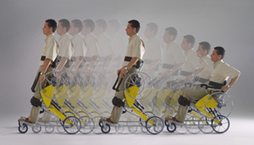
Cadeira Ortomóvel
Cadeira Ortomóvel
Empresa: Hospital Sarah Kubitschek
Designer: EquipHos - Antonio Cutolo,Bruno Matos, Claudio Duarte,Henry Macario,José Carlos Ferraz, Manoela Palmeiro, Paulo Fernandes e William Dias
Fonte: www.debrazil.com.br; premiados 2004

Slide 15
Outras Cadeiras
Fonte: Red Man, http://www.redmanpowerchair.com

Slide 16
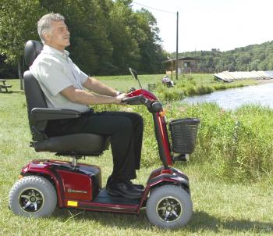
Triciclos e Quadriciclos
SAMEX – Representante de Cadeiras Motorizadas, Triciclos e Quadriciclos
http://www.samexmedica.com/cadeiras_motorizadas.html

Slide 17
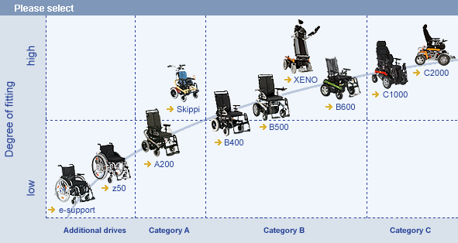
Tipos de Cadeiras de Rodas
Fonte: www.ottobock.com

Slide 18
Cadeiras de Rodas – Pressão sobre o assento

Slide 19
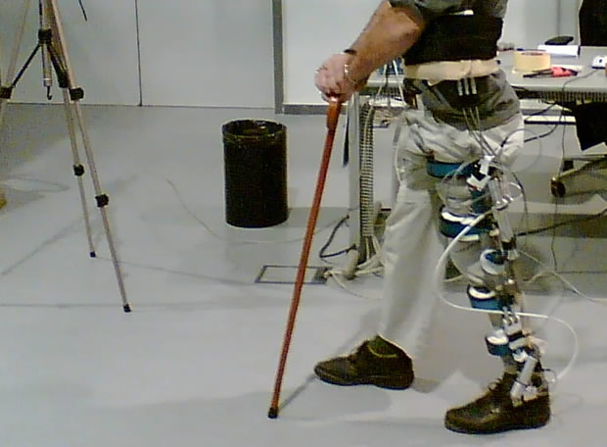
Exoesqueletos
Exoesqueletos: http://www.elpais.com/articulo/sociedad/segundo/esqueleto/caminar/elpepusoc/20080828elpepusoc_3/Tes
Exoesqueleto – http://www.youtube.com/watch?v=np30zzqVrqQ ou aqui.

Slide 20
Exoesqueletos
Vídeo: Exoesqueleto Rewalk 3min26
Exoesqueleto Rewalk http://www.argomedtec.com/products.asp
http://www.youtube.com/watch?v=V9Bku_YZu3A

Slide 21
Biosmart - Soluções
BioSmart Sistemas Avançados de Reabilitação – Empresa em Curitiba-PR, focada em soluções de mobilidade para cadeira de rodas - http://www.biosmart.com.br
Vídeos: http://www.youtube.com/biosmartv#p/f/3/S03u3TwVQfY

Slide 22
Outros Vídeos de Soluções para Portadores de Deficiência de Locomoção
Vídeos de Tecnologias para Portadores de Deficiência de Locomoção
ÓTIMO - Vídeo Biosmart
ÓTIMO - Exoesqueleto Rewalk 3min26
Cadeira Segway
Cadeira Autônoma 2min10

Slide 23
Inclusão de Portadores de Deficiência Auditiva
Aparelho para Surdez
Casa para Surdos (ver vídeo)
Teleprompt
Vídeo chamada
Vídeos de Portadores de Deficiência Auditiva
ÓTIMO - Casa Adaptada
ÓTIMO - Rádio para Surdos – CBN
Software Bilingue
Aparelho de Surdez Implantado

Slide 24
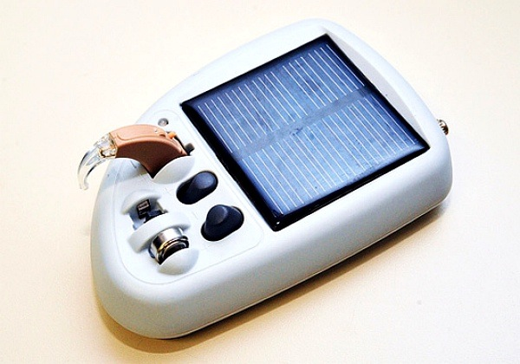
Aparelhos de Surdez – Solar Ear
Fonte: http://www.solarear.com.br/

Slide 25
Despertador Vibratório Lauden

Slide 26
Casa Adaptada para o Bebê Surdo
Telefone para surdos no quarto dos pais: permitirão que os pais se comuniquem em qualquer momento com hospitais, médicos, familiares, etc ou qualquer emergência que se tem principalmente com bebês pequenos.
Relógio despertador vibratório, trazendo pontualidade e independência para os pais surdos,
Babá eletrônica: uma luz acende quando o bebê chora, facilitando para a mãe ouvir e atender a criança imediatamente.
Vídeos de desenhos infantis em Libras para o bebê se desenvolver desde cedo na linguagem dos surdos.
Fonte: http://www.surdo.com.br/ecs-rio-branco-espaco-para-bebe-surdo.html

Slide 27
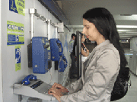
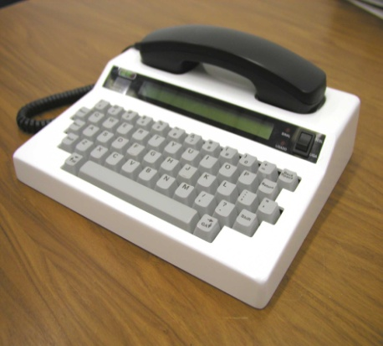
Telefone para Surdos
http://www.surdo.com.br/telefone-para-surdos-no-metro.html

Slide 28
Inclusão de Portadores de Deficiência Visual
Etiqueta RFID
Localizador (ver vídeo)
Vídeos de Portadores de Deficiência Visual
Boné para Deficientes visuais; Detector de Ônibus; e Detector de Notas 3min30
ÓTIMO - Dispositivo de Localização em Jaú 2min10
Localização de ônibus em Araucária
Cinema para Deficientes 2min20
Sensores para Deficientes Físicos 3min40
Implantes de Olhos – Reportagem Fantástico – 3min53
Mouse Ocular - UFPE

Slide 29
Inovações Tecnológicas
Problema de Transporte para Deficientes Visuais em Fortaleza
Solução em Londrina
Solução em Araucária - Localização de ônibus em Araucária
Solução em Jaú

Slide 30
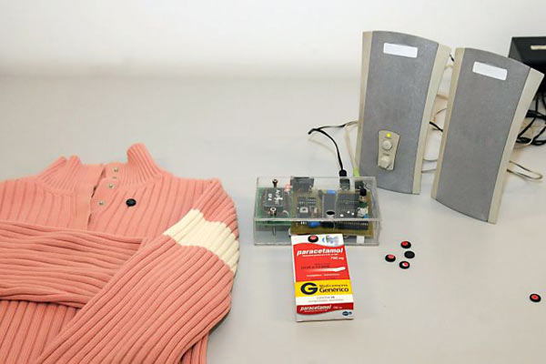
Aparelho para Identificar Objetos
Quando Manuel Cardoso dos Passos, presidente do Instituto Paranaense de Cegos, terminou de ouvir a explicação de Fabiane sobre o produto, ele era só alegria. “Estava pensando esses dias quando inventariam um carro para cegos. E aí me vem uma invenção dessas que vai facilitar nosso cotidiano. Ela tem só 24 anos e conseguiu desenvolver algo assim. Nem eu pensaria nisso”.
TCC da Engenheira Fabiane Kelle de Almeida, de Curitiba-PR.
Fonte: http://g1.globo.com/Noticias/Brasil/0,,MUL1220283-5598,00-ENGENHEIRA+DO+PR+CRIA+APARELHO+QUE+AJUDA+DEFICIENTES+VISUAIS+A+IDENTIFICAR+.html

Slide 31
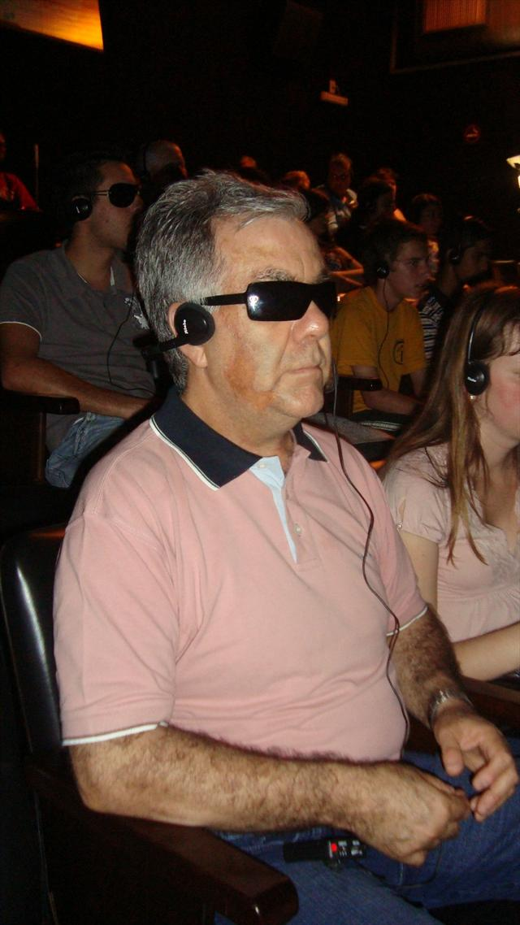
Cinema para Portadores de Deficiência Visual
Cinema para Deficientes 2min20
http://www.curitiba.pr.gov.br/noticias/exibicao-especial-para-pessoas-com-deficiencia-visual/21174

Slide 32
RECURSOS - SELEÇÃO PÚBLICA DE PROPOSTAS PARA APOIO A PROJETOS DE PESQUISA E DESENVOLVIMENTO DE TECNOLOGIA ASSISTIVA
Data: 19/03/2009
Valor da Proposta: de 500 mil a 2 milhões
Site: http://www.finep.gov.br/
OBJETIVO – Projetos de pesquisa e desenvolvimento de tecnologias inovadoras para inclusão social, melhoria da qualidade de vida e da autonomia de pessoas com deficiências, diagnóstico precoce, tratamento, reabilitação e prevenção de deficiências física, auditiva, visual, intelectual e múltipla.

Slide 33
Linhas Temáticas
1.2.1. Linha Temática 1
a) Dispositivos para comunicação em Braille ou Libras (com animação gráfica), para utilização em tempo real, em qualquer mídia.
b) Aplicativos em Software Livre. Recursos de acessibilidade para Sistemas Operacionais baseados em software livre.
c) Método para Leitura orofacial - Métodos, técnicas e dispositivos que possam ser utilizados com crianças de zero a seis anos com deficiência auditiva/surdez para facilitar o processo de leitura orofacial e a futura aprendizagem escolar.
d) Ensino bilíngue de Português e Matemática. Métodos, técnicas e dispositivos para ensino bilíngue Libras-Português e Libras- Matemática.
e) Equipamentos e dispositivos que facilitem a comunicação de pessoas com surdocegueira.
f) Métodos, técnicas e dispositivos que favoreçam a utilização das TIC por pessoas com comprometimentos na comunicação oral e/ou motora.
1.2.2. Linha Temática 2
a) Equipamentos e métodos para teste e diagnóstico precoce de deficiências auditiva e visual.
b) Equipamentos, métodos e técnicas para reabilitação

Slide 34
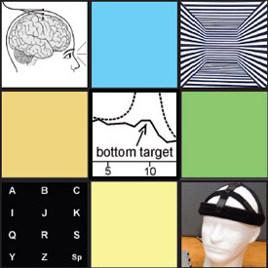
Interfaces Cérebro-Computador
http://www.wadsworth.org/bci/index.html . Vídeo em http://www.wadsworth.org/bci/flash_video.html
Ver artigo aqui

Slide 35
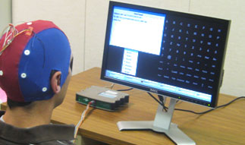
ArtigBrain Communication Foundation http://www.braincommunication.org/
o: http://www.braincommunication.org/pdf/BCI_Chap_Rehab_book.pdf

Slide 36
BCI2000 – Interface Padrão
www.bci2000.org

Slide 37
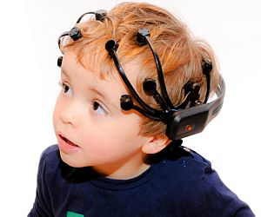
Startup do Chile cria sistema de impressão 3D para imaginação
Fonte: http://pme.estadao.com.br/noticias/noticias,startup-do-chile-cria-sistema-de-impressao-3d-para-imaginacao,3163,0.htm
Thinker Thing – Interface intuitiva da mente
Notes:
Inovação| 05 de julho de 2013 | 7h 00
Startup do Chile cria sistema de impressão 3D para imaginação
Thinker Thing utiliza tecnologia para ler as ondas cerebrais das pessoas
ESTADÃO PME
Reprodução Site
Sistema capta as ondas cerebrais das pessoas
Uma startup chilena resolveu investir na impressão 3D e inovou com uma tecnologia para criar uma manifestação física da imaginação das pessoas. O sistema Thinker Thing utiliza um headset para fazer a leitura das ondas cerebrais e conecta com uma impressora 3D para a materialização da imaginação.
::: Siga o Estadão PME nas redes sociais ::: :: Twitter :: :: Facebook :: :: Google + ::
De acordo com o site Springwise, especializado em rastrear boas ideias de negócios ao redor do mundo, o protótipo do sistema utiliza um headset denominado Emotiv Epoc para ler as ondas cerebrais da pessoa e detectar as emoções e expressões faciais.
Durante o processo, o usuário visualiza elementos de design em uma tela e as reações são capturadas pelo headset. O usuário ainda pode adicionar ou descartar elementos até chegar o mais próximo do objeto que ele tinha em mente. Em seguida, as informações são enviadas para uma impressora.
O primeiro objeto criado a partir do pensamento foi um monstro laranja. O sistema está em constante evolução e recebeu apoio do programa de financiamento do governo chileno Startup Chile. Os planos da empresa incluem visitas nas escolas para as crianças experimentarem o sistema.

Slide 38
Atividade: Geração de Alternativas para Orientação Espacial de Cegos
Dividir-se em Grupos
Relacionar tecnologias existentes para orientação espacial
Conceituação Geral da Proposta
Público Alvo
Local de Uso
Justificativa da Proposta
Geração de Alternativas
Seleção de Alternativa
Conceituação da Proposta (5W2Hs)
O quê? – O que é?
Por quê? – Qual é a justificativa?
Para quem? – Quem é o usuário? Qual é a faixa etária?
Quando? – Em que situações utiliza?
Onde? – Qual o local de uso?
Como? – Quais as tecnologias envolvidas?
Quanto Custa? – Qual o custo? Como pode ser pago?
Apresentar Alternativas Propor solução para a locomoção de deficientes visuais

Slide 39
Vídeos de Tecnologias de Acessibilidade
Vídeos Gerais:
Tecnologias: Telefone para Surdos; Localizador para Deficientes Visuais e Roupa para Cadeirantes 10 min
Reportagem Deficientes Físicos 1a parte 14 min
Reportagem Deficientes Físicos 2a parte 11 min
Vídeos de Portadores de Deficiência Auditiva
Casa Adaptada
Rádio para Surdos – CBN
Software Bilingue
Aparelho de Surdez Implantado
Vídeos de Portadores de Deficiência de Locomoção
Vídeo Biosmart
Cadeira Segway
Exoesqueleto Rewalk 3min26
Cadeira Autônoma 2min10
Vídeos de Portadores de Deficiência Visual
Boné para Deficientes visuais; Detector de Ônibus; e Detector de Notas 3min30
Dispositivo de Localização em Jaú 2min10
Cinema para Deficientes 2min20
Sensores para Deficientes Físicos 3min40

Slide 40
Referências
Fabricante de Produtos para Surdos: http://www.surdo.com.br/download/Abteca_Guia_Produtos_para_pessoas_com_deficiencia.pdf

Slide 41
Casa de uma família de surdos
http://www.youtube.com/watch?v=-S6wYJ8bf4M
Telefone para surdos
http://www.youtube.com/watch?v=7IcCDZWIY70
Software Bilíngue para Surdos
http://www.youtube.com/watch?v=OFwVO0zx9sw
Rádio em Libras (CBN)
http://www.vezdavoz.com.br/site/radio_libras.php

Slide 42
Portal Vez da Voz
1. Portal “VEZ DA VOZ” - http://www.vezdavoz.com.br/2vrs/projetos.php
Projetos:
Música no Silêncio
Objetivo: unir as deficiências por meio da música
Telelibras
telejornal inclusivo
Produção de MateriaisEducativos
livros, vídeos e atividades educativas
Oficinas Inclusivas
Braile, Libras, contação de histórias, canto e dança
Treinamento Praticamos aInclusão
voltado para empresas
2. INES - CentroNacional de Referência na Área da Surdez - http://www.ines.gov.br/Index.asp
Dicionário de LIBRAS
Cursos à distância
Informações: prevenção,depoimentos, contatos de outros surdos
Livros digitalizados sobresurdez
3. Central de Recursos para Surdos - http://www.especial.futuro.usp.br/index.html
“(...)O ‘Projeto de integração das tecnologias da comunicação ao processo de letramento do surdo’ é um projeto de pesquisa que coloca em colaboração professores-bolsistas da Escola Municipal de Educação Especial (EMEE) Anne Sullivan e pesquisadores da Escola do Futuro, USP, na busca de materiais e métodos que ajudem a melhorar o desempenho dos alunos surdos no que diz respeito à leitura e escrita do Português. A pesquisa é financiada pela Fundação de Amparo à Pesquisa do Estado de São Paulo (FAPESP), dentro do seu Programa de Melhoria do Ensino Público. (...)
escrita de sinais, escolas e universidades para surdos, etc.
4. Portal Mara Gabrilli
“Publicitária,psicóloga, colunista de revista, empreendedora social, ex-secretária municipale vereadora na Câmara de São Paulo, 42 anos, que ficou tetraplégica em 1994 porcausa de um acidente que quase lhe custou a vida. Passou cinco meses internada- dois em respirador artificial - e recebeu uma nova condição: aimpossibilidade de se mexer do pescoço para baixo. (...)Fundou, em 1997, a ONG Projeto PróximoPasso para promover pesquisas para cura de paralisias, promoção do DesenhoUniversal e atletas com deficiência.”
Livros digitalizados
Legislação, serviçospúblicos
Links
5. CPTSDA - Centro de pesquisas tecnológicas para surdos e deficientesauditivos - http://www.surdos.com.br/index.php
6. Rybená - http://www.rybena.org.br/rybena/solucao/descricao.htm
A conversão (reconhecimento) de voz engloba uma série de conhecimentos ainda em pesquisa pelo CTS (Centro de Tecnologia de Software), mas hoje através daSolução Rybená, com o uso do Torpedo Rybená é possível , que se envie um texto(SMS) pelo telefone celular e o celular receptor traduza o texto recebido paraLIBRAS. Para tal, o sistema estabelece uma conexão com o banco de dados, ondeestão armazenadas um conjunto de animações LIBRAS. Para cada termo reconhecidoé transmitida ao celular receptor a animação LIBRAS correspondente. Caso umapalavra que não tenha correspondência no banco de dados, as imagens de todos oscaracteres da mesma são transmitidas letra a letra (módulo soletrador) para odispositivo móvel de origem.
7. Dicionário de LIBRAS - http://www.dicionariolibras.com.br
Animações e programas em 3D para ensinar LIBRAS, dentre outras disciplinas parasurdos e ouvintes
“O nosso objetivo é a divulgação em larga escala da língua de sinais LIBRAS,gestuale escrita, assim como o desenvolvimento de material didático lúdico e asua utilização “online”, visando nos tornar potencializador de instrutores eagentes multiplicadores e capaz de atingir, através da internet, todos ospontos do Brasil por mais distantes e inacessíveis que sejam.”
8.Programa Vozes Visuais - http://sentidos.uol.com.br/canais/materia.asp?codpag=13295&codtipo=1&subcat=18&canal=terceirosetor
http://www.suvag.org.br/
“Aproposta do Programa visa a reflexão de que identidade e traços culturais sãogerados a partir da qualidade surdo e não da qualidade surdez. "A característicabicultural do surdo, evidenciada pela existência de seu grupo social - acomunidade surda - portadora de uma língua própria e de um universosignificativo que reforça seus laços internos, não pode ser ignorada pelasociedade", diz a presidente do Centro Suvag, Zeleika. "Invés deperceber o indivíduo surdo apenas como o deficiente auditivo, por que nãoenxergar o que decorre e está além disso?."
As ações desenvolvidas noPrograma Vozes Visuais - premiado em 2009 pelo MinC, através do edital de pontosde mídia livre, sendo considerada uma das dez melhores iniciativas decomunicação de âmbito local/regional, numa concorrência nacional de mais de 400inscritos - se dividem em quatro eixos estratégicos: Memória e Tecnologia,Libras, Oficinas Culturais e Comunicação e Articulação”
9. Software Bilíngüe para Surdos
http://www.youtube.com/watch?v=OFwVO0zx9sw
http://sentidos.uol.com.br/canais/materia.asp?codpag=12893&codtipo=1&subcat=46&canal=ligado
http://www.surdobilingue.org/bilingue/index.php?c=ca.login.CVerLogin
10.Editora Arara Azul – Livros InfantisBilíngües
http://www.editora-arara-azul.com.br/Catalogo.php
Exemplos:
http://editora-arara-azul.com.br/primeiras_frases/
http://editora-arara-azul.com.br/primeiros_sinais_em_libras/
11.Central de LIBRAS
http://sentidos.uol.com.br/canais/materia.asp?codpag=13328&codtipo=1&subcat=46&canal=ligado
12.CELIG – Central de LIBRAS eintérpretes
http://www.youtube.com/watch?v=NXyMAUeu5Jw

Slide 43
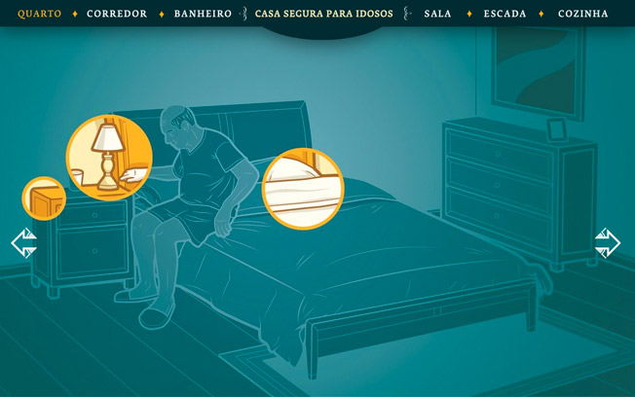
Casa para Idosos Segura
Ver o Infográfico em http://delas.ig.com.br/casa/arquitetura/adaptacoes+em+casa+ajudam+a+garantir+velhice+saudavel/n1237726491017.html

Slide 44
Vídeos de Tecnologias de Acessibilidade
Vídeos Gerais:
Tecnologias : Telefone para Surdos; Localizador para Deficientes Visuais e Roupa para Cadeirantes 10 min
Reportagem Deficientes Físicos 1a parte 14 min
Reportagem Deficientes Físicos 2a parte 11 min
Vídeos de Portadores de Deficiência Auditiva
Casa Adaptada
Rádio para Surdos – CBN
Software Bilingue
Aparelho de Surdez Implantado
Vídeos de Portadores de Deficiência de Locomoção
Vídeo Biosmart 1min42
Exoesqueleto Rewalk 3min26
Cadeira Segway
Cadeira Autônoma 2min10
Vídeos de Portadores de Deficiência Visual
Boné para Deficientes visuais; Detector de Ônibus; e Detector de Notas 3min30
Dispositivo de Localização em Jaú 2min10
Cinema para Deficientes 2min20
Sensores para Deficientes Físicos 3min40

Slide 45
Projeto Guarux
Objetivo: Incluir digitalmente pessoas com deficiência visual, tetraplégicos e crianças com Transtorno de Desenvolvimento Global,
Desenvolvido por: Prefeitura Municipal de Guarulhos.
Principais softwares embarcados:
Eviacam (interface que permite ao usuário mover e clicar o ponteiro do mouse utilizando movimentos da cabeça, o movimento é acionado por uma web cam. http://viacam.org)
Orca (Leitor de tela destinado a deficientes visuais, o software fornece acesso a aplicativos e kit ferramentas que suportem AT-SPI como o ambiente GNOME, informando ao usuário, por meio de voz, qual aplicativo está sob a mira do ponteiro. http://live.gnome.org/orca)
Tuxtype (jogo educacional de datilografia. http://tux4kids.com)
TDGrux (sistema voltado para o TDG – Transtorno do Desenvolvimento Global (autismo). Tem o intuito de facilitar a interação das crianças com o ambiente, possibilitando maior aproximação das pessoas que as cercam)
Site: http://www.softwarepublico.gov.br/ver-comunidade?community_id=66594611
Notes:
Incluir digitalmente pessoas com deficiência visual, tetraplégicos e crianças com Transtorno de Desenvolvimento Global. Este é o objetivo do Guarux, solução de Tecnologia da informação (TI) que foi disponibilizada neste sábado, 27, durante o Festival Latino Americano de Instalação de Software Livre de Guarulhos. Criado em 2009 pela Prefeitura Municipal de Guarulhos a partir do Linux Ubuntu, a utilização do sistema operacional gerou uma economia de R$ 1,2 milhão aos cofres públicos do município. Em Guarulhos, o sistema é utilizado por cerca de 22 mil usuários da prefeitura. Além disso, o Guarux atinge uma grande parcela da população através dos centros de inclusão digital, que na cidade são chamados de Telecidadanias. Estes locais têm mais de seis mil acessos mensais e mais de sete mil usuários cadastrados. Os Telecidadanias fornecem ainda cursos profissionalizantes e cursos básicos de informática. Com a disponibilização do Guarux no Portal do Software Público Brasileiro, o diretor do Departamento de Informática e Telecomunicações da administração da cidade paulista, Leandro Gramulha, espera que outros municípios possam se beneficiar das ações que foram desenvolvidas e economia gerada. “Queremos ajudar outras prefeituras e colaborar com outros projetos de inclusão digital. Também queremos receber ajuda e debater a evolução da ferramenta”, disse. As prefeituras de Matão e Osasco, do estado de São Paulo, já utilizam a solução em seus projetos de inclusão digital. A Solução Guarux é uma distro voltada à educação especial ou até mesmo a usuário final, visando, principalmente a acessibilidade de deficientes visuais e tetrapelegia com mecanismos(jogos) próprios voltados ao desenvolvimento de pessoas com Síndrome de Down e TDG - Transtorno Global do Desenvolvimento. (Autismo, Asperger, Síndrome do cromossomo X, entre outros). Além disso, contém uma gama de softwares educacionais e pedagógicos que auxiliam os estudos de crianças, adolescentes, adultos e docentes bem como profissionais na área da saúde que estejam envolvidos com estes temas. Principais softwares embarcados: - Eviacam (interface que permite ao usuário mover e clicar o ponteiro do mouse utilizando movimentos da cabeça, o movimento é acionado por uma web cam. http://viacam.org) - Orca (Leitor de tela destinado a deficientes visuais, o software fornece acesso a aplicativos e kit ferramentas que suportem AT-SPI como o ambiente GNOME, informando ao usuário, por meio de voz, qual aplicativo está sob a mira do ponteiro. http://live.gnome.org/orca) - Tuxtype (jogo educacional de datilografia. http://tux4kids.com) - TDGrux (sistema voltado para o TDG – Transtorno do Desenvolvimento Global (autismo). Tem o intuito de facilitar a interação das crianças com o ambiente, possibilitando maior aproximação das pessoas que as cercam) dentre outros. Principais Características Técnicas: - Sistema Base: Distro Linux Ubuntu, versão: 10.04 (lucid) kernel: 2.6.32-21-generic. Acesse a comunidade Guarux: http://www.softwarepublico.gov.br/ver-comunidade?community_id=66594611

